Slide 1
OpenStreetMap
mai 2018
Julien Minet
@ju_minet
Champs-Libres.coop
nobohan.be

Slide 2
Qu'est-ce qu'OpenStreetMap ?
Base de données cartographiques collaborative et libre
Projet mondial
OpenStreetMap = Wikipedia de la carte
Ce n'est pas juste une carte !

Slide 3
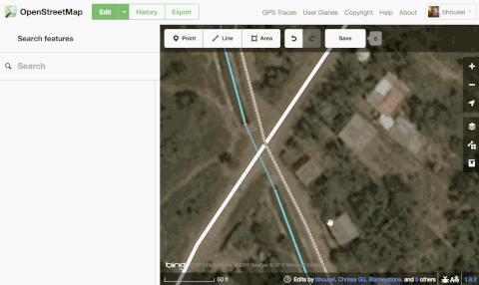
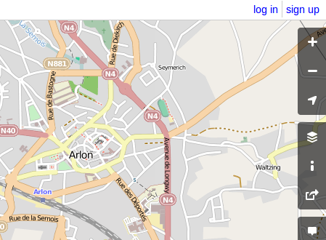
Qu'est-ce qu'OpenStreetMap ?
Démo : faire une modification
Il suffit de s'inscrire pour commencer à modifier OpenStreetMap

Slide 4
Qu'est-ce qu'OpenStreetMap ?
Écosystème OSM (Amont):
Organisations
OSM Foundation
Local chapters → OSM.be
Humanitarian OSM Team (HOT)
Contributeurs & communauté
Outils de coordination
Wiki
Mailing-listes
Vote
Messagerie
Outils d'édition
iD Editor
JOSM
Potlatch
Maps.me
Vespucci
Qualité des données
OSM Inspector
Osmose
JOSM validator
...
From (c) Julien Fastré, CC BY-SA, mars 2013

Slide 5
Qu'est-ce qu'OpenStreetMap ?
Écosystème OSM (Aval):
Services d'itinéraires
OSRM
GraphHopper
Pédestre/Randonnée:
hikebikemap
www.wanderreitkarte.de
hiking.waymarkedtrails.org
www.opencyclemap.org
Mobile Apps
OSMAnd
Maps.me
...
Des milliers de cartes thématiques: Liste ici
www.itoworld.com/map/main
Opentopomap
...
Cartes dérivées
Entreprises
Geofabrik (DE)
ITO (UK)
MapBox (US)
...
From (c) Julien Fastré, CC BY-SA, mars 2013

Slide 6
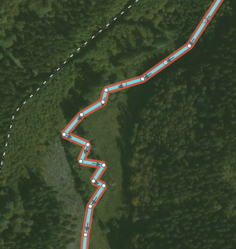
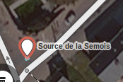

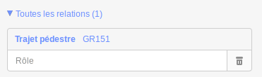
Qu'est-ce qu'OpenStreetMap ?
Qu'est-ce qu'une donnée dans OpenStreetMap?
BD OSM = Base de données vectorielles
OSM est contenu dans le fichier planet.osm (913 Go en avril 2018)
nodes (points), ways (lignes) et relations

Slide 7
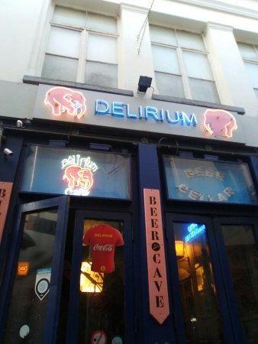
Le modèle OSM
Qu'est-ce qu'une donnée dans OpenStreetMap?
Exemple: un bar:
amenity = pub
name = Delirium Cafe
website = http://www.deliriumcafe.be/
brewery = Rulles estivale;Witkap Pater Stimulo;Viven IPA
description = Beer bar
smoking = outside
wheelchair = no
addr:city = Bruxelles - Brussel
addr:postcode = 1000
addr:street = Impasse de la Fidélité – Getrouwheidsgang
addr:housenumber = 4
…
Le réflexe: le wiki (Map Features)

Slide 8
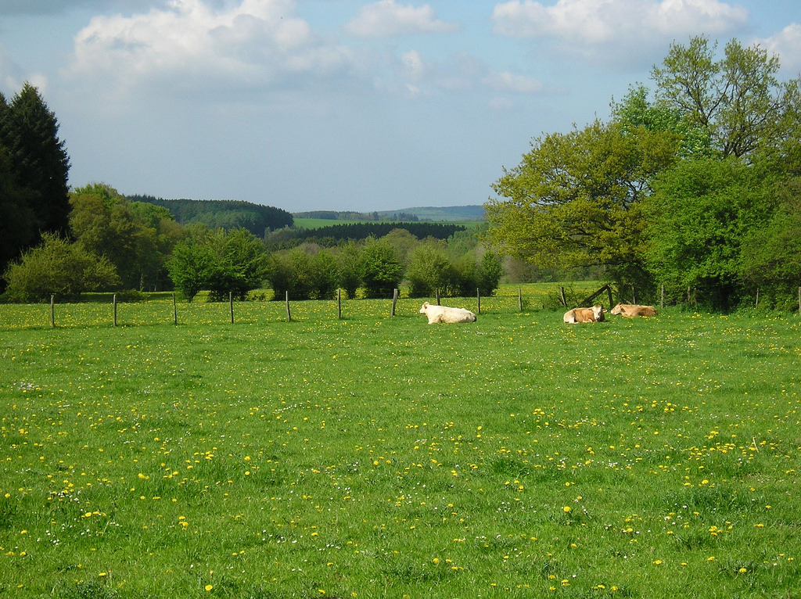
Le modèle OSM
Qu'est-ce qu'une donnée dans OpenStreetMap?
Exemple: une prairie:
landuse = meadow
meadow = agricultural
animal = yes
barrier = fence
…
Superposition possible d’éléments: frontières administrative, land-use, land-cover, point d’intérêts, lieux-dits, description d’éléments naturels, éléments artificiels, etc.
OSM est une base de données généralistes d’information géographique

Slide 9
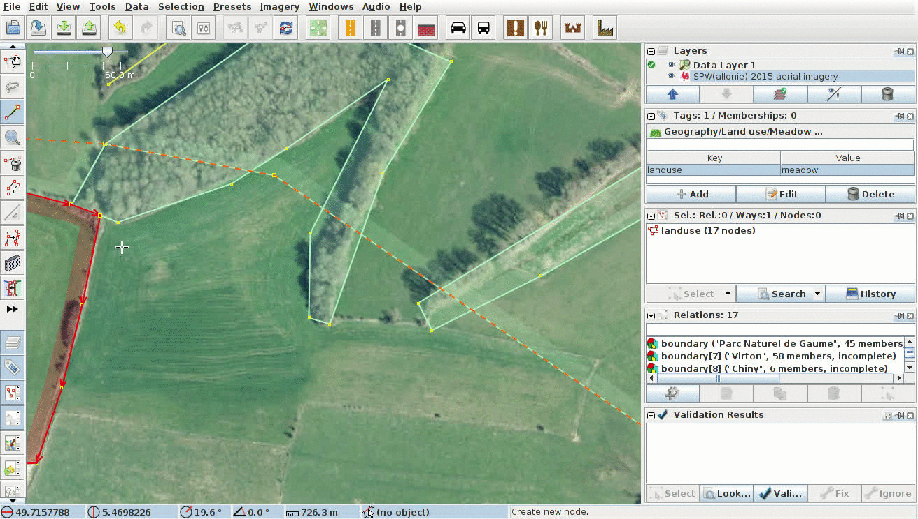
État des lieux en Belgique
Disparités locales en terme de couverture / densité d’information
Peu d’imports de données: majorité des objets ont été dessinés à la main.

Slide 10
État des lieux en Belgique
Peu d’imports de données:
    Import contrôlé des bâtiments à Bruxelles (UrbIS)
    Comparaison des voiries en Flandre (GRB): road completion project.
    Import des arrêts de bus en Wallonie
Communauté très active: SOTM 2016, local chapter, osm.be

Slide 11
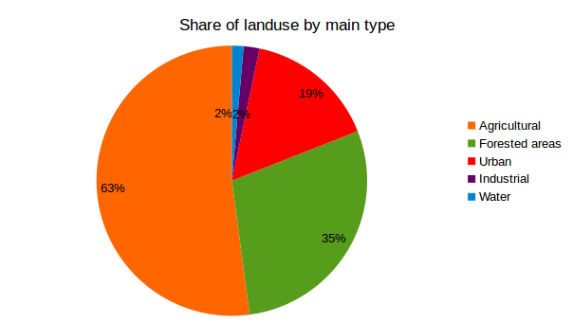
État des lieux en Belgique
État de l’occupation du sol: répartition des classes
Source: FOSS4G.be, 2017, https://github.com/nobohan/OSMLanduseAnalyzer

Slide 12
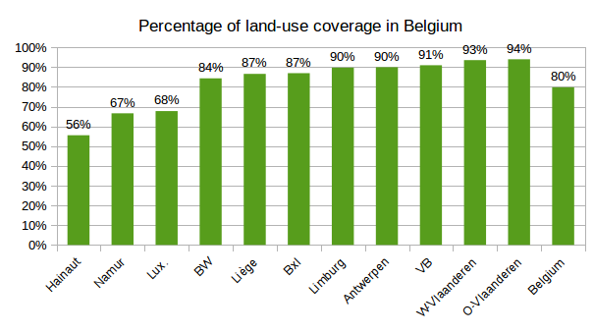
État des lieux en Belgique
État de l’occupation du sol: couverture globale
Source: FOSS4G.be, 2017, https://github.com/nobohan/OSMLanduseAnalyzer

Slide 13
État des lieux en Belgique
Quelques exemples avec Overpass-turbo:
Points de recyclage: http://overpass-turbo.eu/s/yDm
Éoliennes: http://overpass-turbo.eu/s/yDn
Points de vue: http://overpass-turbo.eu/s/yDo
Chapelles: http://overpass-turbo.eu/s/yDp
Barbecue (public): http://overpass-turbo.eu/s/yDq
Poste de chasse/mirador: http://overpass-turbo.eu/s/yDr
...

Slide 14
Jardiner les données OSM
Les données OSM peuvent être disponible par différentes façons:
https://wiki.openstreetmap.org/wiki/Downloading_data
A travers des extractions, par exemple ceux de geofabrik en shp.
A travers QGIS
OverpassAPI

Slide 15
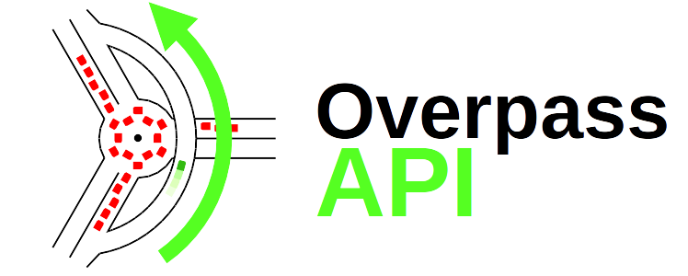
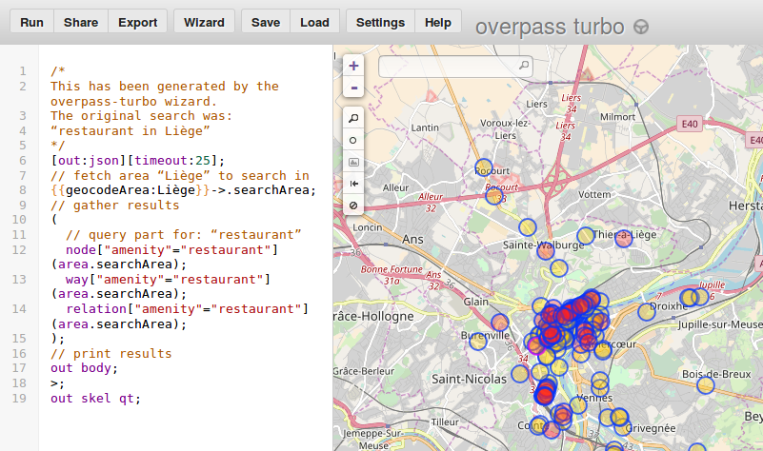
Jardiner les données OSM
Une API de lecture de la base de données OSM existe sous le nom de:
qui est implémentée sous overpass-turbo.eu

Slide 16
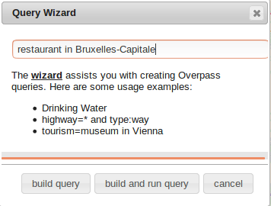
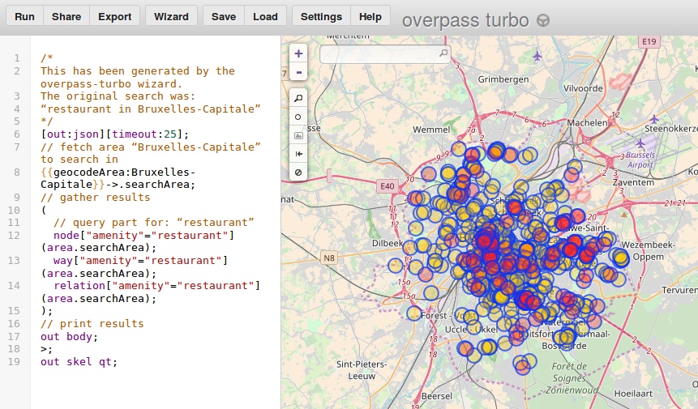
Jardiner les données OSM
Ex. Liste de toutes les pizzeria de Bruxelles?
829 restaurants

Slide 17
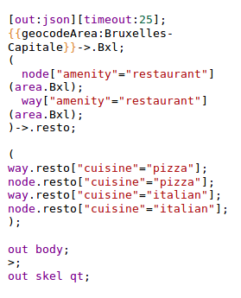
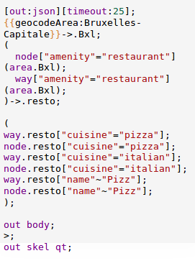
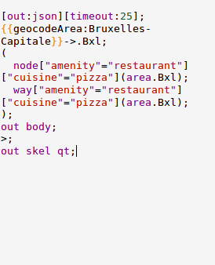
Jardiner les données OSM
Ex. Liste de toutes les pizzeria de Bruxelles
31 pizzeria ?! | 122 pizzeria (ou restaurants italiens...) | 128 pizzeria ou restaurants italien !

Slide 18
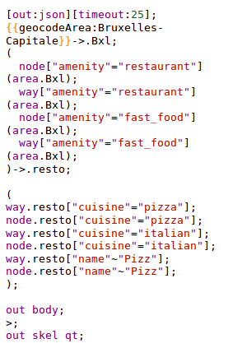
Jardiner les données OSM
Ex. Liste de toutes les pizzeria de Bruxelles
→ 152 endroits où il y a de fortes chances qu’on serve des pizzas.

Slide 19
Jardiner les données OSM
Aller plus loin:
https://framagit.org/champs-libres/udos_atelier_overpass_api
https://wiki.openstreetmap.org/wiki/Overpass_API/Overpass_API_by_Example

Slide 20
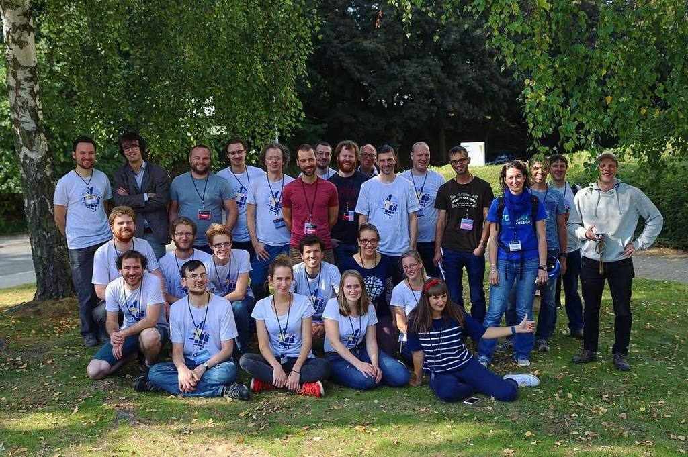
OSM girls & boys from Belgium at STOM 2016, Bruxelles
Julien Minet
@ju_minet
nobohan.be

